Slide 1

Deep Learning
Vérane Faure
Ynnov – Mars 2023

Slide 2
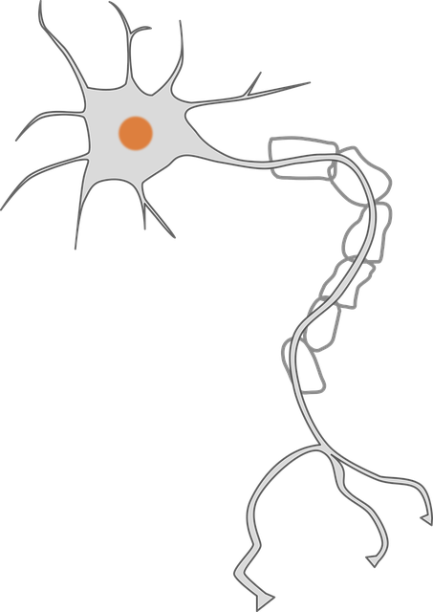
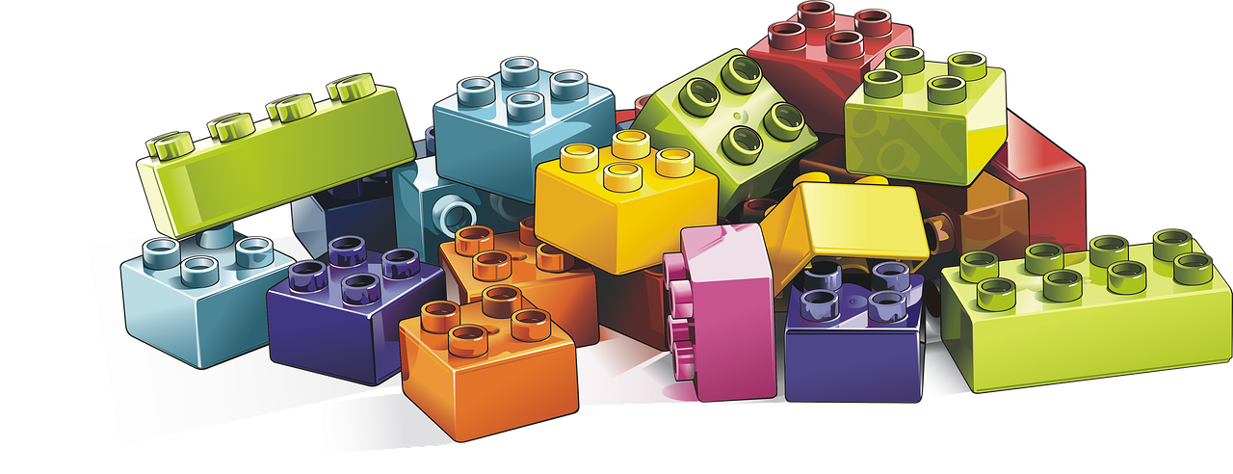

TEMPS FORTS à VENIR
Réseaux de neurone
Deep Learning débug
Deep Learning en mode projet

Slide 3
TEMPS FORTS à venir
Réseaux de neurone
Deep Learning débug
Deep Learning en mode projet
Comprendre le fonctionnement et l’organisation d’un réseau de neurone
Surveiller et réparer un réseau de neurone
→ data et math
Créer une intelligence artificielle de manière collaborative
Mots clefs :
confiance
patience
curiosité

Slide 4

Neurone artificiel
Perceptron
Algorithme du gradient
Modèles bio-inspirés
Optimisation
RNN
Transfer Learning
Apprentissage automatique
CNN
GAN

Slide 5
calendrier
19/03/24
20/03/24
08/04/24
Perceptrons
30/04/23
02/05/24
Deep Learning débug
21/05/24
Evaluation intermédiaire – architecture des réseaux de neurones
10/06/24
11/06/24
Créer et entraîner une IA (2 projets en groupe)
01/07/24
02/07/24
Evaluation finale – transfer learning et multitask learning

Slide 6



TOUR DE TABLE
Tour de table :
Prénom
Avez-vous déjà fait du deep learning / réseau de neurone ?
Faites-vous de l’IA en entreprise ? Pour quel type d’application (exemple : langage, vision…) ?
Une impression…

